Slide 1


ỦY BAN NHÂN DÂN QUẬN LONG BIÊN
TRƯỜNG TIỂU HỌC ĐÔ THỊ VIỆT HƯNG
BÀI GIẢNG ĐIỆN TỬ
KHỐI 3
MÔN: TIẾNG VIỆT

Slide 2

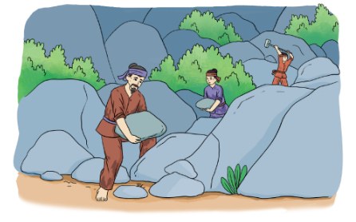
KHỞI ĐỘNG
Quan sát tranh: Tranh vẽ cảnh gì?

Slide 3
ĐỌC MẪU
Ngày xưa, dưới chân núi Hồng Lĩnh có một xóm nhỏ, người dân sống bằng nghề đánh cá. Cuộc sống đang yên lành, bỗng một trận bão khủng khiếp cuốn đi tất cả thuyền bè. Dân xóm chơi hết đường sinh sống, đành lên núi kiếm củi đem ra chợ bán. Nhưng sườn núi phía họ ở dựng đứng, bà con phải đi đường vòng rất xa.
Bấy giờ trong xóm có một ông lão nghèo, Người ta gọi ông là cố Đương vì hễ gặp việc gì khó, ông đều đảm đương gánh vác. Thấy lên núi phải đi đường vòng, ông bàn với mọi người ghép đá thành bậc thang vượt dốc để có được con đường ngắn như mong muốn. Ai nấy đều lắc đầu bảo việc ấy khó lắm, không làm được.
Nhưng cổ Đương vẫn tìm cách làm đường. Công việc nặng nhọc không khiến ông sờn lòng. Thấy ông đói, những con vượn ở gần đó mang hoa quả đến cho ông. Chim chóc thay nhau ca hát để ông quên mệt. Về sau, nhiều người trong xóm tình nguyện đến làm cùng.
Sau năm lần sim ra quả, con đường lên núi đã hoàn thành. Nhờ đó, mọi người có thể lên xuống núi dễ dàng. Cả xóm biết ơn cố Đương, tặng thêm cho ông một tên mới là cố Ghép. Ngày nay, con đường vượt núi gọi là Truông Ghép vẫn còn ở phía nam dãy núi Hồng Lĩnh.
(Theo Nguyễn Đổng Chi)

Slide 4

Giọng đọc
Diễn cảm, nhẹ nhàng.
Lưu ý: nhấn giọng ở những từ ngữ giàu sức gợi tả, gợi cảm.

Slide 5
Bài văn có mấy đoạn?
Đọc nối tiếp từng đoạn.
1
Ngày xưa, dưới chân núi Hồng Lĩnh có một xóm nhỏ, người dân sống bằng nghề đánh cá. Cuộc sống đang yên lành, bỗng một trận bão khủng khiếp cuốn đi tất cả thuyền bè. Dân xóm chơi hết đường sinh sống, đành lên núi kiếm củi đem ra chợ bán. Nhưng sườn núi phía họ ở dựng đứng, bà con phải đi đường vòng rất xa.
Bấy giờ trong xóm có một ông lão nghèo, Người ta gọi ông là cố Đương vì hễ gặp việc gì khó, ông đều đảm đương gánh vác. Thấy lên núi phải đi đường vòng, ông bàn với mọi người ghép đá thành bậc thang vượt dốc để có được con đường ngắn như mong muốn. Ai nấy đều lắc đầu bảo việc ấy khó lắm, không làm được.
Nhưng cổ Đương vẫn tìm cách làm đường. Công việc nặng nhọc không khiến ông sờn lòng. Thấy ông đói, những con vượn ở gần đó mang hoa quả đến cho ông. Chim chóc thay nhau ca hát để ông quên mệt. Về sau, nhiều người trong xóm tình nguyện đến làm cùng.
Sau năm lần sim ra quả, con đường lên núi đã hoàn thành. Nhờ đó, mọi người có thể lên xuống núi dễ dàng. Cả xóm biết ơn cố Đương, tặng thêm cho ông một tên mới là cố Ghép. Ngày nay, con đường vượt núi gọi là Truông Ghép vẫn còn ở phía nam dãy núi Hồng Lĩnh.
(Theo Nguyễn Đổng Chi)
2
3
4

Slide 6

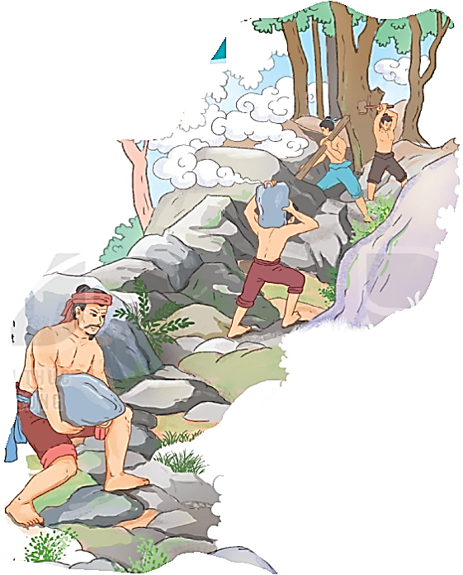
Luyện đọc đoạn 1
1
Ngày xưa, dưới chân núi Hồng Lĩnh có một xóm nhỏ, người dân sống bằng nghề đánh cá. Cuộc sống đang yên lành, bỗng một trận bão khủng khiếp cuốn đi tất cả thuyền bè. Dân xóm chơi hết đường sinh sống, đành lên núi kiếm củi đem ra chợ bán. Nhưng sườn núi phía họ ở dựng đứng, bà con phải đi đường vòng rất xa.
Tìm từ khó đọc
Luyện đọc từ khó: Hồng Lĩnh, khủng khiếp
Giải nghĩa từ:
Cố: Tiếng địa phương, dùng để gọi người già với ý kính trọng

Slide 7

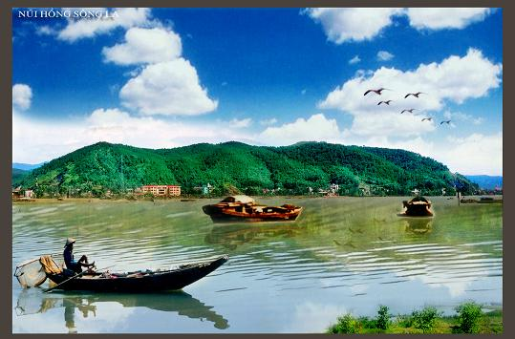
Núi Hồng Lĩnh:
Một dãy núi thuộc Tỉnh Hà Tĩnh

Slide 8
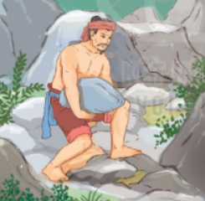
Luyện đọc đoạn 2
NHỮNG BẬC ĐÁ CHẠM MÂY.
2
Bấy giờ trong xóm có một ông lão nghèo. Người ta gọi ông là cố Đương vì hễ gặp việc gì khó, ông đều đảm đương gánh vác. Thấy lên núi phải đi đường vòng, ông bàn với mọi người ghép đá thành bậc thang vượt dốc để có được con đường ngắn như mong muốn. Ai nấy đều lắc đầu bảo việc ấy khó lắm, không làm được.
Luyện đọc câu dài:
Người ta gọi ông là cố Đương vì hễ gặp việc gì khó, ông đều đảm đương gánh vác. Thấy lên núi phải đi đường vòng, ông bàn với mọi người ghép đá thành bậc thang vượt dốc để có được con đường ngắn như mong muốn.

Slide 9
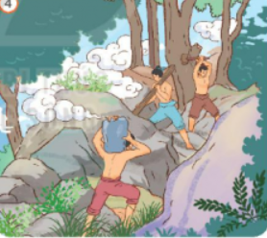
Luyện đọc đoạn 3
3
Nhưng cổ Đương vẫn tìm cách làm đường. Công việc nặng nhọc không khiến ông sờn lòng. Thấy ông đói, những con vượn ở gần đó mang hoa quả đến cho ông. Chim chóc thay nhau ca hát để ông quên mệt. Về sau, nhiều người trong xóm tình nguyện đến làm cùng.
Sau năm lần sim ra quả, con đường lên núi đã hoàn thành. Nhờ đó, mọi người có thể lên xuống núi dễ dàng. Cả xóm biết ơn cố Đương, tặng thêm cho ông một tên mới là cố Ghép. Ngày nay, con đường vượt núi gọi là Truông Ghép vẫn còn ở phía nam dãy núi Hồng Lĩnh.
4
Giải nghĩa từ:
Truông: đường đi qua rừng núi, vùng đất hoang nhiều cây cỏ.
Mai
Nam

Slide 10
Đọc toàn bài
Ngày xưa, dưới chân núi Hồng Lĩnh có một xóm nhỏ, người dân sống bằng nghề đánh cá. Cuộc sống đang yên lành, bỗng một trận bão khủng khiếp cuốn đi tất cả thuyền bè. Dân xóm chơi hết đường sinh sống, đành lên núi kiếm củi đem ra chợ bán. Nhưng sườn núi phía họ ở dựng đứng, bà con phải đi đường vòng rất xa.
Bấy giờ trong xóm có một ông lão nghèo, Người ta gọi ông là cố Đương vì hễ gặp việc gì khó, ông đều đảm đương gánh vác. Thấy lên núi phải đi đường vòng, ông bàn với mọi người ghép đá thành bậc thang vượt dốc để có được con đường ngắn như mong muốn. Ai nấy đều lắc đầu bảo việc ấy khó lắm, không làm được.
Nhưng cổ Đương vẫn tìm cách làm đường. Công việc nặng nhọc không khiến ông sờn lòng. Thấy ông đói, những con vượn ở gần đó mang hoa quả đến cho ông. Chim chóc thay nhau ca hát để ông quên mệt. Về sau, nhiều người trong xóm tình nguyện đến làm cùng.
Sau năm lần sim ra quả, con đường lên núi đã hoàn thành. Nhờ đó, mọi người có thể lên xuống núi dễ dàng. Cả xóm biết ơn cố Đương, tặng thêm cho ông một tên mới là cố Ghép. Ngày nay, con đường vượt núi gọi là Truông Ghép vẫn còn ở phía nam dãy núi Hồng Lĩnh.
(Theo Nguyễn Đổng Chi)

Slide 11


Slide 12
Đọc toàn bài
Ngày xưa, dưới chân núi Hồng Lĩnh có một xóm nhỏ, người dân sống bằng nghề đánh cá. Cuộc sống đang yên lành, bỗng một trận bão khủng khiếp cuốn đi tất cả thuyền bè. Dân xóm chơi hết đường sinh sống, đành lên núi kiếm củi đem ra chợ bán. Nhưng sườn núi phía họ ở dựng đứng, bà con phải đi đường vòng rất xa.
Bấy giờ trong xóm có một ông lão nghèo, Người ta gọi ông là cố Đương vì hễ gặp việc gì khó, ông đều đảm đương gánh vác. Thấy lên núi phải đi đường vòng, ông bàn với mọi người ghép đá thành bậc thang vượt dốc để có được con đường ngắn như mong muốn. Ai nấy đều lắc đầu bảo việc ấy khó lắm, không làm được.
Nhưng cổ Đương vẫn tìm cách làm đường. Công việc nặng nhọc không khiến ông sờn lòng. Thấy ông đói, những con vượn ở gần đó mang hoa quả đến cho ông. Chim chóc thay nhau ca hát để ông quên mệt. Về sau, nhiều người trong xóm tình nguyện đến làm cùng.
Sau năm lần sim ra quả, con đường lên núi đã hoàn thành. Nhờ đó, mọi người có thể lên xuống núi dễ dàng. Cả xóm biết ơn cố Đương, tặng thêm cho ông một tên mới là cố Ghép. Ngày nay, con đường vượt núi gọi là Truông Ghép vẫn còn ở phía nam dãy núi Hồng Lĩnh.
(Theo Nguyễn Đổng Chi)

Slide 13

Các em đọc lại đoạn 1 để tìm câu trả lời.
1. Người dân xóm chài gặp phải những khó khăn gì?
⇨ Cuộc sống đang yên lành bỗng người dân xóm chài gặp phải một trận bão khủng khiếp cuốn đi tất cả thuyền bè. Người dân đành phải lên núi kiếm củi đem ra chợ bán để sinh sống qua ngày. Tuy nhiên, sườn núi phía họ ở dựng đứng, bà con phải đi đường vòng rất xa.

Slide 14


2. Cố Đương đã làm gì để giúp bà con trong xóm?
Em đọc lại đoạn 2 nhé.
Cố Đương đã ghép đá thành những bậc thang vượt dốc để có được con đường ngắn như mong muốn, giúp bà con không phải đi đường vòng.

Slide 15
3. Những chi tiết nào nói lên quyết tâm và lòng kiên trì của Cố Đương?
Em đọc lại đoạn 3 nhé.
Ai nấy đều lắc đầu bảo việc ấy khó lắm, không làm được. Nhưng cố Đương vẫn tìm cách làm đường. Công việc nặng nhọc không khiến ông sờn lòng.

Slide 16
Qua câu chuyện, em thấy cố Đương và người dân xóm chài đã chọn cách ứng xử như thế nào với thiên nhiên?
a) Dựa hoàn toàn vào thiên nhiên.
b) Cải tạo thiên nhiên để phục vụ mình.
c) Vừa dựa vào thiên nhiên, vừa cải tạo thiên nhiên.

Slide 17


Câu chuyện trên giúp em hiểu ra điều gì?
Bài đọc kể về ông cố Đương. Nhờ có sự can đảm và quyết tâm của ông mà con đường từ xóm nhỏ lên núi Hồng Lĩnh được xây dựng.

Slide 18
Đọc toàn bài
Ngày xưa, dưới chân núi Hồng Lĩnh có một xóm nhỏ, người dân sống bằng nghề đánh cá. Cuộc sống đang yên lành, bỗng một trận bão khủng khiếp cuốn đi tất cả thuyền bè. Dân xóm chơi hết đường sinh sống, đành lên núi kiếm củi đem ra chợ bán. Nhưng sườn núi phía họ ở dựng đứng, bà con phải đi đường vòng rất xa.
Bấy giờ trong xóm có một ông lão nghèo, Người ta gọi ông là cố Đương vì hễ gặp việc gì khó, ông đều đảm đương gánh vác. Thấy lên núi phải đi đường vòng, ông bàn với mọi người ghép đá thành bậc thang vượt dốc để có được con đường ngắn như mong muốn. Ai nấy đều lắc đầu bảo việc ấy khó lắm, không làm được.
Nhưng cổ Đương vẫn tìm cách làm đường. Công việc nặng nhọc không khiến ông sờn lòng. Thấy ông đói, những con vượn ở gần đó mang hoa quả đến cho ông. Chim chóc thay nhau ca hát để ông quên mệt. Về sau, nhiều người trong xóm tình nguyện đến làm cùng.
Sau năm lần sim ra quả, con đường lên núi đã hoàn thành. Nhờ đó, mọi người có thể lên xuống núi dễ dàng. Cả xóm biết ơn cố Đương, tặng thêm cho ông một tên mới là cố Ghép. Ngày nay, con đường vượt núi gọi là Truông Ghép vẫn còn ở phía nam dãy núi Hồng Lĩnh.
(Theo Nguyễn Đổng Chi)

Slide 19



1. Sử dụng câu hỏi Vì sao?, hỏi đáp với bạn theo nội dung các câu sau:
a) Người ta gọi ông là cố Đương.
b) Dân làng tăng ông thêm một tên mới là cố Ghép.
Vì sao người ta gọi ông là cố Đương?
Vì hễ gặp việc gì khó, ông đều đảm đương gánh vác.

Slide 20

1. Sử dụng câu hỏi Vì sao?, hỏi đáp với bạn theo nội dung các câu sau:
a) Người ta gọi ông là cố Đương.
b) Dân làng tăng ông thêm một tên mới là cố Ghép.
Vì sau bao nỗ lực, ông đã hoàn thành con đường lên xuống núi dễ dàng, bà con rất biết ơn ông nên đã đặt thêm cho ông một tên mới là cố Ghép.
b. Vì sao dân làng tặng ông thêm một tên mới là cố Ghép?

Slide 21
2. Dựa vào nội dung câu chuyện, hãy nói:
a) Một câu ca ngợi con đường lên núi của cố Đương.
b) Một câu ca ngợi ý chí của cố Đương.
a) Con đường lên núi của cố Đương ghép đã trở thành huyền thoại trong lòng người dân xóm nhỏ ở núi Hồng Lĩnh.
b.Cố Đương có một ý chí mạnh mẽ khiến mọi người nể phục.

